Slide 1
第5章 函数
●要求：
1)掌握函数的定义、声明与调用，熟悉递归函数的定义与使用；
2)掌握"函数与数组"的相关操作。
3)熟悉存储类型、生存期和作用域；
4)熟悉编译预处理。

Slide 2
5.1 函数的基本概念
C语言中完成某一功能的程序单位称为函数。因此借助函数，人们可以把大的任务分解成若干个小的任务，可以利用现有的成果而不必从零做起。函数本质上是一段程序，该程序可以被其它函数调用，以完成规定的功能。
Ｃ语言不仅提供了极为丰富的库函数，还允许用户建立自己定义的函数。用户可把自己的算法编成一个个相对独立的函数模块，然后用调用的方法来使用函数。因此函数是C程序的基本的构件，是所有程序的舞台。必须注意：一个好的函数应该是透明的，它把程序不需要 了解的操作细节藏起来，从而使整体清晰化，易于修改。

Slide 3
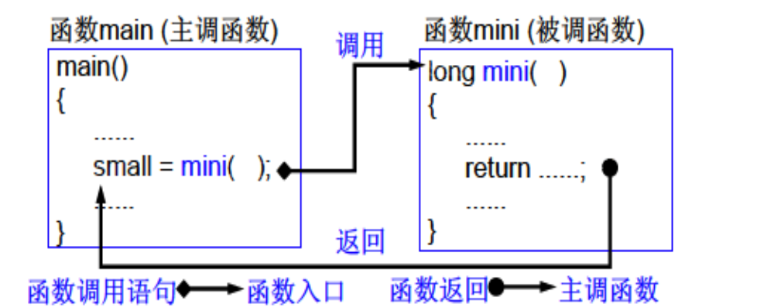
5.1.1 函数的定义
※ C程序的组成
完整的C程序由若干个函数组成。
一个函数由若干个语句组成。
函数是一个独立的程序单元，需要独立进行定义。
C语言的函数又称为外部函数。
※ 函数的运行机理
⊙ 函数机制
调用函数的函数称为主调函数。被调用的函数称为被调函数。
当一个函数调用另一个函数时，系统将把程序的执行权从主调函数转移到被调函数，从第一个语句(函数的入口)开始执行被调函数中的语句。当被调函数执行结束时，系统将把程序的执行权从被调函数回到主调函数。

Slide 4
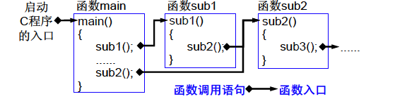
⊙ C程序的主函数
一个C程序有且只有一个主函数main()，
主函数main()是C程序的最高层入口，即程序启动的入口。
main()不能被任何函数调用。
从main()开始，每个函数均可以逐层调用其他函数。

Slide 5
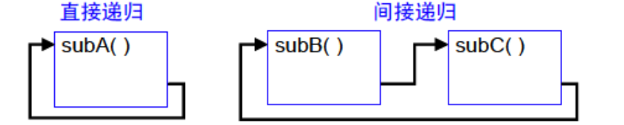
⊙ 函数的调用特点
一个函数可以调用其他函数，包括调用函数自己(递归)。
函数的递归调用，可以是直接递归调用(如subA调用subA)，也可以是间接递归调用(如subB调用subC，subC再调用subB)。
在Ｃ语言中，函数不能嵌套定义，一个函数不从属于另一个函数，但函数可以相互调用。
一个Ｃ程序可由若干个源程序文件组成，每个源程序文件由一系列数据类型定义和说明、变量定义和说明、函数定义和说明等Ｃ代码组成。Ｃ程序的一个源程序文件对应通常所说的程序"模块"。一个源程序文件也是可独立编译的单位，Ｃ程序可以按函数分别编写，按源程序文件分别编译。

Slide 6
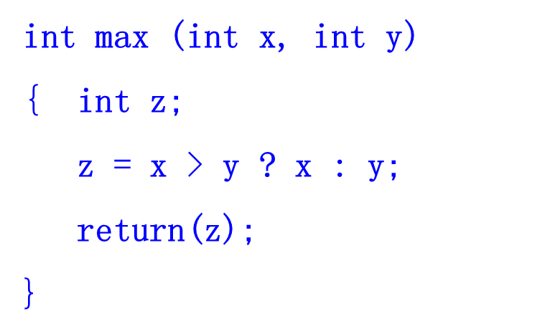

※ 函数定义的主要部件
⊙ 函数名：标识符
⊙ 形式参数表(dummy parameter，哑元)，简称形参：
有零个或若干个形参，并对该形参说明类型。
⊙ 函数体：函数功能的描述，是函数中的实体。
⊙ 返回值：从被调函数向主调函数传递一个数据，
返回值的数据类型又称为函数类型。
函数名
形参表
函数类型
函数体开始
函数体
函数体结束
返回值

Slide 7
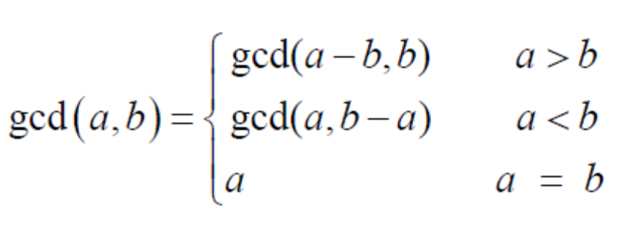
【例5.4】求两个正整数最大公因子的函数gcd()
两个正整数a和b的最大公因子有性质：
⊙ 用互减法实现的gcd函数
short gcd(short a, short b)
{ while(a != b)
if(a > b)
a -= b;
else
b -= a;
return(a);
}

Slide 8
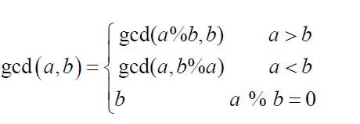
⊙采用辗转相除法求最大公因子，有以下算法：
A．[求余数]求a除b的余数r；
B．[判结束]如r等于0，b为最大公因子，算法结束；否则执行步骤C；
C．[替换]用b置a，r置b，并回到步骤A。
int gcd(int a, int b)
{ int r;
while(r = a % b) /*求余数，判是否结束*/
{
a = b; b = r; /* 完成：替换*/
}
return b;
}

Slide 9
5.2 库函数的使用方法
Ｃ语言提供了极为丰富的库函数，这些库函数又
可从功能角度作以下分类。
◆输入输出函数：用于完成输入输出功能。
◆字符串函数： 用于字符串操作和处理。
◆内存管理函数：用于内存管理。
◆数学函数： 用于数学函数计算。
调用库函数必须在文件头部写上"包含"相应头文
件的预处理命令。
  ◆#include <stdio.h> //输入输出库函数
  ◆#include <math.h> //数学库函数

Slide 10
以下是常用的头文件：
stdio.h 输入输出库函数
math.h、stdlib.h、float.h 数学库函数
time.h 时间库函数
ctype.h 字符分类和转换库函数
string.h 内存缓冲区和字符串处理库函数
malloc.h、stdlib.h 内存动态分配库函数

Slide 11
【例5.2】产生10个0~100之间的随机数。
#include <stdio.h> /* 输入输出库函数的头文件 */
#include <time.h> /* 时间库函数的头文件 */
#include <stdlib.h> /*数学或内存分配库函数的头文件 */
int main()
{ int k; long now;
srand(time(&now));//返回当前日历时间
/* 用时间初始化随机数发生函数的初态，使初态总不相同 */
for(k = 0; k < 10; k++) /*产生10个100以内的随机数 */
printf("%d\n", rand()%100); /*调用随机函数 */
return 0;
}
/*clock():，计时函数，返回程序开始执行后占用的处理器时间 ，单位：毫秒， void srand(unsigned seed); */

Slide 12
【程序说明】
rand()函数产生一个0~32767之间的随机数；
time()函数将从1970年1月1日00:00:00到当前时间所经过的秒数存储到实参指向的变量；
srand()函数用于重新设定rand()函数所使用的种子。
随机函数rand()生成的随机数的随机数种子由函数srand()设定。随机数的种子不同，由rand()函数产生的随机数序列也不相同。为了让程序每次运行产生的随机数不会相同，必须设置不同的随机数种子，用依赖于时间的值设定随机数种子，是最简单，也是最有效的方法。

Slide 13
5.3 函数定义
将完成一定功能的算法编写成函数，称为函数定义。
  函数定义的一般形式:
    函数类型说明 函数名（形参说明表）
    {
    说明部分；
    执行部分；
    }
说明部分是对函数中要用到的变量、要调用到的函数以及要引用的外部变量进行说明。
执行部分是用来实现函数的功能，即语句执行部分。
函数体

Slide 14
返回值类型
函数名
形式参数
_{函数的主要部件}
  _{函数名}
  _{[形式参数]}
  _{函数体}
  _{返回值}
int max (int x, int y)
{ int z;
z = x > y ? x : y;
return(z);
}
函数体
返回值
除主函数main()外，其他函数名是由用户定义的标识符 。
可将函数说明为返回任何一种合法的C语言数据类型。类型说明符告诉编译程序它返回什么类型的数据。当函数执行不返回值时，习惯用void来标记；返回语句return有两个重要用途。
第一，它使得内含它的那个函数立即退出，也就是使程序返回到调用语句处继续进行。第二，它可以用来回送一个数值.
注意：函数不能作为赋值对象，下列语句是错误的：
max( x ,y) =100；

Slide 15
(1) 函数无返回值
如果函数没有返回值，则一般在定义函数时把“函数类型说明符”说明为void。
【例5.5】输出换行符的函数printnl。
void printnl( void)
{
printf("\n");
}
【程序说明】
函数printnl()不返回结果，也没有形参。

Slide 16
(2) 函数有1个返回值
这时在被调用函数的函数体中有return语句。此时函数类型的定义应根据return语句后的表达式的数据类型来定义。例如：
int max(int a,int b)
{
return a>b?a:b;
}
注：
♦ 当函数类型与return语句后的表达式的数据类型不一致时，函数类型决定return语句后的表达式的数据类型，系统自动将表达式的数据类型转换成函数定义的数据类型.
在函数定义过程中，最好定义两者一致，以免结果出错；
int max(float a,float b)
{
return a>b?a:b;
}
void main( )
{
printf("%d\n",max(12.3,20.6));
}
输出结果：20

Slide 17
♦当缺省函数类型定义时，系统默认函数类型为int或char，同时也说明当函数类型为int或char时，可缺省函数类型说明。
max(int a, int b)
{
return a>b?a:b;
}
(2) 函数有多个返回值
这时在被调函数的函数体中一般无return语句。多个值的返回是通过全局变量、数组或指针作参数来实现的，这将在以后的章节中进行介绍。

Slide 18
形参表及形参说明
在函数定义中写在圆括号中的参数称为形式参数。不带参数的函数其形参表是空的。一般无参函数在圆括号中可以写上"void"以取代空的形参表。例如：
void PRINT(void)
{
printf("This is a example\n")；
}
有参函数的形参表由一个或多个形参组成，各参数间用逗号分隔。如果有形参，则必须定义形参的数据类型。
函数类型 函数名(形参表及类型)
{
函数体；
}

Slide 19
• 形参的作用
形参是在函数执行时使用的存储单元。形参的值是在函数被调用时由主调函数中的实参值传递来的。也就是说，只有在该函数被调用时，这些形参才会获得存储空间。而在运行该函数之前或者运行该函数(函数返回)之后，形参所占的存储单元是不存在的，也看不到形参的值。因此，形参又被称为动态变量(第六章)。
•形参和实参的关系
被调函数中的形参(形式参数)是被调函数与主调函数进行数据通讯的主要手段之一。
被调函数中的形参和主调函数中的实参(实在参数)必须在数量和数据类型上完全一致。形参和实参在数据类型上的一致，

Slide 20
5.4 函数的调用
函数被定义以后，凡要实现函数功能的地方，就可简单地通过函数调用来完成。
    1.函数调用的一般形式:
    函数名(实际参数表)
实在参数：实参按顺序与函数定义中的形参一一对应，且类型一致。实际参数表中的参数可以是常数，变量或其它构造类型数据及表达式。各实参之间用逗号分隔。
对无参函数调用时则无实际参数表。
若调用无形参的函数，调用形式变为：
函数名()
说明：函数名之后的一对圆括号不能省略。

Slide 21
2.函数调用有以下几种方式：
(1) 函数语句
printf("Hello,world!\n");
scanf ("%d",&a);
(2) 函数表达式
c=max(a,b);
(3)函数参数
minvalue=min(a, min(c, d));
//对返回值进一步计算
printf("%f\n",min(u-v,a+b));
/*直接输出函数的返回值*/

Slide 22
3.函数调用的执行过程
举例: 函数应用
函数调用
c=fun(a,b);
（main 函数）
fun(int x, int y)
{ int z;
z=x>y?x:y;
return(z);
}
（fun 函数）
void main()
{ int a,b,c;
scanf("%d,%d",&a,&b);
c=fun(a,b);
printf("Max is %d",c);
}
形参
实参

Slide 23
♦函数调用的图示
设有main函数、fun函数，则它们的调用过程如图所示。
转fun
函数fun
执
行
fun
函
数
函数main
保存断点有用信息
传送fun所需要的数据
调用函数fun
函数main
转main断点
恢复有用信息
结果传给main
return

Slide 24
函数调用过程简述
首先保存断点有用信息，为被调函数的所有形式参数分配内存，再计算实际参数的值，一一对应地赋给相应的形式参数(对于无参函数，不做此工作)；
然后进入被调函数的函数体，为函数说明部分定义的变量分配存储空间，再依次执行函数体中的可执行语句；
当执行到"return"语句时，计算返回值(如果是无返回值的函数，不做这项工作)；释放本函数中定义的变量所占用的存储空间(对于static类型变量，其空间不释放)，返回主调函数继续执行。

Slide 25
4. 实参向形参传递数据
函数间通过参数传递数据，是通过调用函数中的实在参数（简称实参)向被调用函数中的形式参数（简称形参）传递进行的。
实参向形参传递数据的方式：是实参将值单向传递给形参，形参值的变化不影响实参值。

Slide 26
♦简单变量作函数的实参
x
y
x
y
5
8
15
18
【例5.8】值传递的示意程序。
#include <stdio.h>
void func(int x, int y)
{ x += 10; y += 10;
printf(" 在func函数中：x = %d, y = %d\n", x,y);
}
int main()
{ int x = 5, y =8;
printf(" 在主函数中x与y的初值是：x = %d, y = %d\n",x,y);
func(x, y);
printf("调用func函数后返回到主函数时：x=%d,y=%d\n",x,y);
return 0;
}
程序运行结果如下：
在主函数中,x与y的初值是,x=5,y=8
在fun函数中,x=15,y=18
调用fun函数后返回到主函数,x=5,y=8
x
y
x
y
5
8
5
8

Slide 27
【程序说明】 从上面的例子可以看到，实参变量和形参变量尽管名称是相同的,但在内存中所占用的存储空间是不相同的。因此，调用func()时，函数的形参接收了实参的值，并对形参的值进行了修改，但不会传回给实参变量。要改变值，需要用变量的地址传送，下章会详细介绍。
void func(int *x, int *y)
{ *x += 10; *y += 10;
printf("在func函数中x=%d, y=%d\n",*x,*y);
}
主程序中的调用程序：func(x, y);应该改成：func(&x, &y);
程序运行结果如下：
在主函数中,x与y的初值是,x=5,y=8
在fun函数中,x=15,y=18
调用fun函数后返回到主函数,x=18,y=15

Slide 28
♦一维数组元素作函数的实参
由于数组元素与相同类型的简单变量地位完全一样，因此，数组元素作函数参数也和简单变量一样，也是值的单向传递。
void swap( int x,int y)
{ int temp;
temp=x;
x=y;
y=temp;
printf(" after call swap, x=%d,y=%d\n",x,y);
}
int main()
{
int x[2] = {5, 8};
printf("在主函数中x1与x2的初值是x0= %d,x1=%d\n",x[0],x[1]);
swap (x[0], x[1]);//传递数组元素，数组元素为实参
printf("调用func函数后返回到主函数时x0=%d,x1=%d\n",x[0],x[1]);
return 0;
}
8, 5
5, 8
但当是数组名时,由于数组名代表的是数组首元素的地址，所以常用数组名实参对应数组形参,以达到值的修改。

Slide 29
♦数组名作实、形参
1.在一维数组中，用"数组名［下标］"表示的数组元素相当于一个普通变量；而不带下标的数组名代表一批变量，也可以把它看成一个特殊的变量，因为它存放该数组的首地址（即数组第一个元素的地址）。
2.在函数中，直接用数组名作参数时，则传送的是地址值，即把实参数组的首地址传递给形参数组，而不是将全部数组元素都复制到函数中去。地址传递后，实参、形参数组共享相同的内存单元，也就是说形参数组和实参数组其实就是同一个数组。

Slide 30
void swap( int x[])
{
int temp;
temp=x[0];
x[0]=x[1];
x[1]=temp;
}
int main()
{
int a[2]={5,8};
swap(a); printf("a=%d,b=%d\n",a[0],a[1]);
return 0;
}
在本例中，实参数组名为a，形参数组名为x。在主程序的函数调用（ swap(a)）时，实参数组a[2]通过数组名a把首地址传给x后，则x和a共享实参数组所占用的内存空间，也就是说形参数组x和实参数组a其实就是同一个数组，只不过是有两个名字而已，
如图所示。
a[0]
a[1]
x[0]
x[1]

Slide 31
重点小结：
本节在分析函数调用过程的参数传递问题时，特别强调要搞清楚实参向形参传递的是"值"还是"地址"？严格说来，"地址"也是值（地址值），但它们有一个显著的区别：
“值传递”在实参将“值”传递给形参后，对形参的修改不会影响到对应的实参。因为只有在被调用时才由系统给形参分配存储单元，在调用结束后，形参所占用的存储单元被释放；这可以理解为实参和形参各自占用不同的存储空间，实参在将"值"传递给形参后，二者就脱离关系了；
“地址传递”在实参将“地址”值传递给形参后，形参就和实参共享同一地址单元，而不另外分配存储空间。这可以理解为形参名和实参名只是同一存储单元的两个不同引用名而已，因而对形参的修改就相当于是对实参的修改。
另外也请注意:
1.实参的个数与类型应与形参一致，否则将会出现编译错误；
2.C编译系统对形参数组大小不作检查，因此形参数组可以不指定大小，在数组名后跟一对空的方括号即可，而其大小由相应的实参数组决定。

Slide 32
函数的作用域规则
C语言中的每一个函数都是一个独立的代码块。一个函数的代码块是隐藏于函数内部的，不能被任何其它函数中的任何语句（除调用它的语句之外）所访问（例如，用goto语句跳转到另一个函数内部是不可能的）。构成一个函数体的代码对程序的其它部分来说是隐蔽的，它既不能影响程序其它部分，也不受其它部分的影响。换言之，由于两个函数有不同的作用域，定义在一个函数内部的代码数据无法与定义在另一个函数内部的代码和数据相互作用。
C语言中所有的函数都处于同一作用域级别上。这就是说，把一个函数定义于另一个函数内部是不可能的。

Slide 33
5.函数的嵌套调用
前面介绍C语言的函数定义都是平行，独立的。即，在一个函数内不能包含另一个函数。Ｃ语言中不允许作嵌套的函数定义。但可以嵌套调用。其关系可表示如图。

Slide 34
函数嵌套调用示图
main函数
a 函数
b 函数
②
④
①
③
⑤
调用a函数
调用b函数
⑨
⑦
⑧
⑥
结束
结束
结束
特点是:
后调用的，先返回。

Slide 35
【例5.10】函数嵌套调用的示意程序。
#include <stdio.h>
#include <math.h>
int istri(float a, float b, float c) /* 判是否可构成三角形函数 */
{ if ( a+b<=c || a+c<=b || b+c<=a ) return 0;/* 不能构成三角形 */
if ( a <= 0 || b <= 0 || c <= 0 ) return 0;/* 不能构成三角形 */
return 1; /* 能构成三角形 */
}
float triangle(float a, float b, float c) /* 求三角形面积函数 */
{ float s, area;
/* 调用istri()函数，查看是否能构成三角形 */
if (istri(a, b, c) == 0) return 0; /* 返回0不能构成三角形 */
s = (a+b+c)/2;
area = sqrt(s*(s-a)*(s-b)*(s-c));
return area; /* 返回已计算的三角形面积 */
}

Slide 36
int main() /* 主函数 */
{ float a, b, c, area;
do
{ printf("请输入三角形三条边a, b, c：");
scanf("%f%f%f", &a, &b, &c);
area = triangle(a, b, c);/* 调用triangle()函数 */
if(area == 0)printf("输入数据错，不能构成三角形！\n");
} while(area == 0); /* 不能构成三角形，重新输入数据 */
printf("三角形的面积为：%f\n", area);
return 0;
}
请输入三角形三条边a, b, c：1,2,3
输入数据错，不能构成三角形！
请输入三角形三条边a, b, c：3,4,5
三角形的面积为：6.000000

Slide 37
函数调用的规则说明
被调用的函数必须是已经存在的函数(即是库函数或用户自己定义的函数)；
如果调用库函数，需要在程序的开头包含相应的头文件，如使用数学库中的函数，就用#include<math.h>；
函数的声明：

Slide 38
5.5 函数说明
函数声明的含义
函数已定义，如果要调用，一般应在主调函数中对被调函数进行声明，即向编译系统声明将要调用此函数，并将有关信息（如被调用函数名、函数类型、形参的个数及类型等）通知编译系统。
编译程序根据这些信息检查调用的正确性。对不正确的调用给出错误信息，对正确的调用编译出实现的机器代码。

Slide 39
调用函数与被调用函数之间在程序正文中可能会存在
以下几种情况。
（1）调用同一程序文件中前面已定义的函数。
（2）调用处于同一程序文件后面定义的函数。
（3）调用别的程序文件中定义的函数。
对于第一种情况，在函数调用处，被调用函数的详细信息已被编译程序所接受。
对于后两种情况，这时因被调用函数的信息还未被编译程序所接受，不能检查函数调用的正确性，所以在调用之前需对被调用函数有关调用的一些信息作出说明。
函数与调用有关的信息包括：
函数的返回值类型、函数名和函数有关形参的个数及其类型等。
只给出函数的调用信息称作函数说明。

Slide 40
函数声明的一般形式
(1)函数类型 函数名(形参类型1 参数1，形参类型2 参数2， … )；
如：double power(double a , int b);
(2)函数类型 函数名(形参类型1，形参类型2，… )；
如：double power(double , int);
因编译系统不检查参数名，故格式(1)(2)效果一样
其中：类型：该函数返回值的类型。
形参类型表：顺序给出各形参的
类型，如果函数没有形参，形参
类型表可以为空。
为了强调函数没有形参，空形参类型表可以写成void。
double ABC(void);

Slide 41
例求两个数之和
#include <stdio.h>
void main( )
{
float fun(float,float);
printf("Sum=%f\n",fun(2,5.));
}
float fun(float x,float y)
{
return x+y;
}
#include <stdio.h>
void main( )
{
float fun(float x,float y);
printf("Sum=%f\n",fun(2.,5));
}
float fun(float x,float y)
{
return x+y;
}
✓
✓
Sum=7.000000
Sum=7.000000

Slide 42
例 求两个数之和。
#include <stdio.h>
void main( )
{
float fun( )； //形参类型没有说明
printf("Sum=%f\n",fun(2,5));
}
float fun(float x，float y)
{
return x+y；
}
✗

Slide 43
对于用户自定义函数，若被调用函数定义在主调函数之前，可缺省声明。
例： 求两个数之和。
#include <stdio.h>
float fun(float x,float y)
{
return x+y;
}
void main( )
{
printf("Sum=%f\n",fun(2,5));
}

Slide 44
关于函数声明的小结
在今后的编程实践中，养成如下习惯就不会出现意想不到的错误。
将自定义函数在主调函数之前进行定义，则可缺省函数声明。
若自定义函数在主调函数之后进行定义，则严格按照两种声明格式在调用前进行函数声明。

Slide 45
递归函数示意图
5.6 递归函数基础
递归函数概念
一个函数通过直接或间接的方式调用它本身，该函数称为递归函数
–直接递归：函数直接调用其本身
–间接递归：A函数调用B函数，B函数再调用A函数
•递归函数的意义：
–通过递归将复杂问题分解为求解小规模的同样问题，并一直分解下去，直到最小规模的问题可以直接求解为止
a 函数
a 函数
b 函数
调用a函数
调用b函数
调用a函数
直接递归a
间接递归b

Slide 46
例如：从键盘上输入字符串，以回车结束，并将其反向输出
void main( )
{
char c;
c=getchar();
if(c!='\n')main();
printf("%c",c);
}

Slide 47
【例5.12】用递归实现阶乘计算函数
用循环计算阶乘 n! 的思想是：
从1开始，乘2、再乘3、…、一直乘到n为止。
用递归计算阶乘 n! 的思想是（设 n = 4）：
4!等于4×3! ，而3!等于3×2! ，…，1!=1
n!=n*(n-1)!,(n-1)!=(n-1)*(n-2)!…,
阶乘函数的递归公式及函数如下：
1
当n=0, 1时
n!=
n*(n-1)!
当n>1时
用自身的结构来描述自身就称为"递归"。

Slide 48
用递归实现阶乘
用循环实现阶乘
#include <stdio.h>
int fac(int n)
{
if(n<=1)return 1;
return n*fac(n-1);
}
void main( )
{
int n;
scanf("%d",&n);
printf("%d!=%d\n",n,fac(n));
}
int fac(int n)
{ int s=1; int i;
for (i = 1; i <= n; i++)
s *= i;
return s;
}
非递归函数fac( )的执行应该是易于理解的。它应用一个从1开始到指定数值结束的循环。在循环中，用“变化”的乘积依次去乘每个数。

Slide 49
若程序中输入的n值为3，则在main( )函数中调用了fac(3)，其调用过程如下：
主函数
计算fac(3)
fac(3)
n = 3
计算fac(2)
fac(2)
n = 2
计算fac(1)
fac(1)
n = 1
fac(3)
输出结果6
递推
3*fac(2)
返回值为6
2*fac(1)
返回值为2
计算1!
返回值为1
回推
图 求3! 递归调用的过程
递归执行比循环稍复杂。当用参数1调用fac( )时，函数返回1；除此之外的其它值调用将返回fac(n-1)*n这个乘积。
为了求出这个表达式的值，用(n–1)调用fac( )一直到n等于1，调用开始返回。计算2的阶乘时对fac( )的首次调用引起了以参数1对fac( )的第二次调用。这次调用返回1，然后被2乘，则fac(2) 的答案是2.

Slide 50
定义递归函数的一般形式
形式1：
返值类型 fun(参数说明表)
{
if(递归终止条件)
返回值p = 递归终止值；/*递归终止*/
else
返回值p = 递归fun调用(参数) ；/*递归调用*/
return p；
}

Slide 51
形式2：
返值类型 fun(参数说明表)
{
if(递归终止条件)
return 递归终止值；//递归终止
else
return 递归调用fun(参数)的表达式；//递归调用
}
    int fac(int n )
    { if( n == 1 ) /*递归终止条件*/
    return 1; /*递归终止值*/
    else
    return( n * fac(n-1)); /*递归调用*/
    }

Slide 52
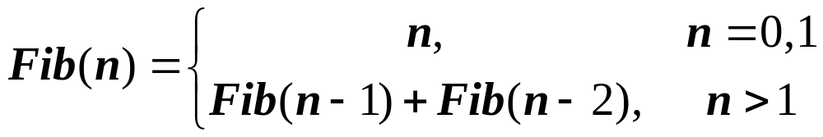
计算斐波那契数列，函数Fib(n)的定义
求解斐波那契数列的递归算法
int Fib( int n )
{
if(n==0 || n==1)
return n;
else
return Fib(n-1) + Fib(n-2);
}

Slide 53
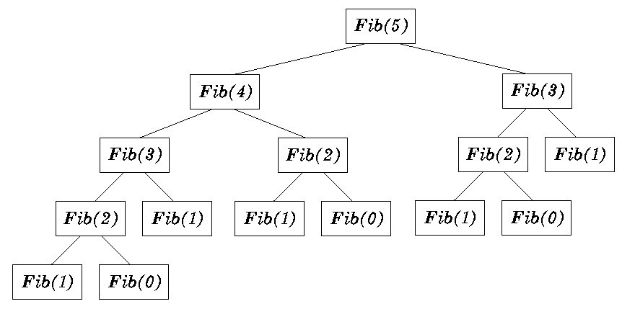
斐波那契数列的递归调用树

Slide 54
【例5.13】求解的Hanoi塔问题
汉诺塔（Tower of Hanoi）游戏据说来源于印度神庙。游戏的装置如图所示（图上以3个金片例），底座上有三根金的针，第一根针上放着从大到小64个金片。游戏的目标是把所有金片从第一根针移到第三根针上，第二根针作为中间过渡。每次只能移动一个金片，并且大的金片不能压在小的金片上面。该游戏的结束就标志着“世界末日”的到来。
初始
结果
A
B
C
A
B
C
问题：
有三根针（设为 A、B、C），在A针上有n张大小均不相同的盘子，大的在下，小的在上。

Slide 55
题解： 游戏中金片移动是一个很繁琐的过程。通过计算，对于64个金片至少需要移动 2⁶⁴ – 1 = 1.8×1019 次 。
不妨用A表示被移动金片所在的针（源），C表示目的针，B表示过渡针。对于把n（n>1）个金片从第一根针A上移到第三根针C的问题可以分解成如下步骤：
初始
结果
A
B
C
A
B
C
圆盘移动规则
1）每次只能移动一个圆盘；
2）圆盘可以插在A,B和C中的任一针上；
3）任何时刻都不能将一个较大的圆盘压在较小的圆盘上。

Slide 56
汉诺塔(Tower of Hanoi)问题的递归解法
此问题可归之于三个子问题
1~n-1
n
A
B
C
(1)从A移动1~n-1号圆盘至B，C作辅助；(递归调用)
(1)
1~n-1
n
A
B
C
(2)剩下的一个放c
(2)
1~n-1
n
A
B
C
(3)从B移动1~n-1号圆盘至C，A作辅助。(递归调用)
(3)
1~n-1
n
A
B
C
其中:1和3 是递归,直到一个盘子.搬动次数2^{n}-1

Slide 57
汉诺塔(Tower of Hanoi)问题
例如：观察3个盘子移动的过程：
A
C
A
B

Slide 58
A
C
A
B

Slide 59
A
C
A
B

Slide 60
A
C
A
B

Slide 61
A
C
A
B

Slide 62
A
C
A
B

Slide 63
A
C
A
B

Slide 64
~
A
C
A
B
请见汉诺塔的代码:

Slide 65
#include <stdio.h>
void move(int m,char from,char to)
{ printf("%d号盘子从%c --->%c\n",m,from,to);
//只有一个盘子从a搬到c
}
void hanoi(int n,char A,char C,char B)//递归函数
{ if( n==1 ) move(n,A,C);
else
{ hanoi(n-1,A,B,C); //将n-1个盘子从A搬到B,借助C
move(n,A,C); //将A上最后一个盘子搬到C
hanoi(n-1,B,C,A ); //将n-1个盘子从B搬到C,借助A
}
}
void main()
{
hanoi(3,'A','C', 'B');
}
A, C, B
3:A,C,B
2:A,B,C
1:A,C,B
1 号盘子 A--->C
2 号盘子 A--->B
1:C,B,A
1 号盘子 C--->B
3 号盘子 A--->C
2:B,C,A
1:B,A,C
1 号盘子 B--->A
2 号盘子 B--->C
1:A,C,B
1 号盘子 A--->C

Slide 66
递归在算法上简单而自然，递归过程结构清晰，源程序代码紧凑，因而递归调用在完成诸如阶乘运算、级数运算以及对递归的数据结构进行处理等方面特别有效。
递归与递推的区别
主要采用循环技术；
逐步执行；
递推方法
当前值的求得总建立在前面求解的基础上；
占用存储空间少，执行速度快。
描述与原始问题（递归公式）比较接近；
书写简洁、易读易写；
易于分析算法的复杂性和证明算法的正确性；
递归方法
在问题转化时，需要花时间和存储空间将有关的“现场信息”保存起来；当达到中止条件时，系统又需要花时间将有关的“现场信息”恢复以便处理未曾处理完的函数调用 。
6.3 函数的调用

Slide 67
5.7 函数程序设计实例
【例5.14】求一整数的十进位数。
【解题思路】
求n是几位十进位数，只要反复将n除以10，直至n等于0。循环除10的次数，就能推算出n的十进位的位数。函数开始时预置计数器c为0，循环的工作部分是让c增1和n除以10，循环直至n除以10后为0结束。
int digits(int n)
{ int c=0;
do {
c++; n/=10;
} while(n);
return c;
}
#include <stdio.h>
int main()//主函数
{ int n;
printf("请输入一个整数：");
scanf("%d", &n);
printf("%d有%d位十进位数字.\n",
n, digits(n));
return 0;
}

Slide 68
【例5.15】判断一个十进制整数是否是回文数。
【解题思路】
所谓"回文数"是指左右对称的数字序列，即自左向右读和自右向左读是相同的数。例如，232、353、12321等都是回文数。
方法一：将整数n的各位数字拆开按顺序存入一数组中，然后依次将其首末对应位置中的数字两两比较，若对应位数字都相同，则n是回文数；否则，n不是回文数。

Slide 69
#include <stdio.h> //方法1
int circle(int n)
{ int t[12],k = 0, j;
do { t[k++] = n%10;
// 取余数,依次存入t数组中
n /= 10; /* 取商*/
} while(n);
for(j = 0, k--; j < k; j++, k--)
if(t[j] != t[k]) return 0;
/* 不是回文数 */
return 1; /* 是回文数 */
}
void main()
{ int c=123321;
if(circle(c))
printf("%d是回文数 ", c);
else printf("%d不是回文数 ", c);
}
//方法2，习题p67_23已讲解
int circle(int n)
{ int s=0,m=n;
while(m)
{ s=s*10+m%10; //颠倒乘,组成新整数
m/=10; //取新的被除数
} return s==n;
}

Slide 70
【例5.16】编写一个函数验证哥德巴赫猜想，任何一个不小于6的偶数均可以表示为两个素数之和。
如，6 = 3 + 3，8 = 3 + 5，10 = 3 + 7，… 。程序要求输入一个偶数，输出6到该偶数范围内各个满足条件的组合。
【解题思路】
对于一个偶数n，分解为两个素数之和的一般形式为n=x+y。从为x查找最小的素数开始（在这里x从3开始，不能取2，否则y也为偶数了），再判断y是否为素数，如果y是素数，则找到了这两个素数。如果不是，重新为x找下一个素数，再判断y是否为素数。

Slide 71
#include <stdio.h>
int isPrime(int n) //判别n是否为素数的函数
{ int k;
if (n == 1) return 0; /* 1不是素数 */
if (n == 2) return 1; /* 2是素数 */
if (n % 2 == 0) return 0;// 除2外，其他偶数不是素数 for(k = 3; k*k <= n; k += 2)
if (n % k == 0) return 0; //n能整除k，则n不是素数 return 1; // 所有k都不能被n整除，则n为素数
}

Slide 72
int main()
{ int n, x, y, m, count=0;
printf("请输入一个不小于6的偶数：");
scanf("%d", &m);
for( n = 6; n <= m; n += 2)
for( x = 3; x <= n/2; x+=2)
if(isPrime(x) && isPrime(y = n - x))
{
if(count++ % 4 == 0) printf("\n");
printf("%d = %d + %d\t", n, x, y);
break; /* 跳出内循环 */
}
printf("\n");
return 0;
}

Slide 73
【例5.17】递归计算x的y次方。
【解题思路】
在递归函数的“递推”过程中，将求x的y次方不断地分解为求x的y-1次方，最终求解x的0次方为1；在“回归”过程中，已知x的0次方解，不断地再乘以x，最终得到x的y次方的解。
#include <stdio.h>
int power(int x, int y) /* 计算x 的 y 次方的递归函数 */
{ if(y == 0) return 1; /* 任何不等于0的数的0次方为1 */
return x*power(x, y-1);
}
int main() /* 主函数 */
{ int x, y;
printf("请输入 x(!=0) 和 y ：");
scanf("%d%d”, &x, &y);
printf("%d^%d = %d\n", x, y, power(x, y));
return 0;
}

Slide 74
【例5.18】输入一个正整数，用递归实现将该整数倒序输出。
【解题思路】
先输出整数的个位，接着用递归倒序输出高位即可，
见下面程序中的函数back()。
#include <stdio.h>
void back(int n) /* 求倒序的递归函数 */
{ printf(" %d", n%10); /* 输出尾数 */
if(n < 10) return;
back(n/10);
}
void main() /* 主函数 */
{ int x;
printf("请输入要倒序的正整数：");
scanf("%d", &x);
printf("倒序数：");
back(x); printf("\n");
}
若正序输出？

Slide 75
void front(int n) {
int s;
if(n < 10)
{
printf("%d ", n);
return;
}
s = n % 10;
front(n / 10);
printf("%d ", s);
}

Slide 76
作业：p118_4,6, 8
上机：p118_2,5

